Slide 1






Slide 2
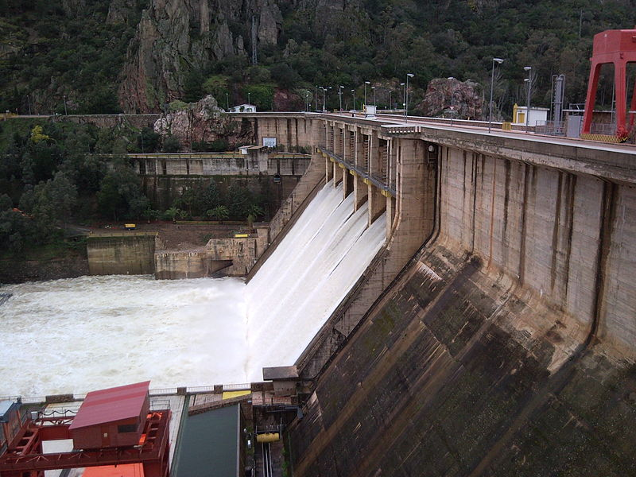
Wasserkraftwerk
Ist das die Energie der Zukunft?

Slide 3
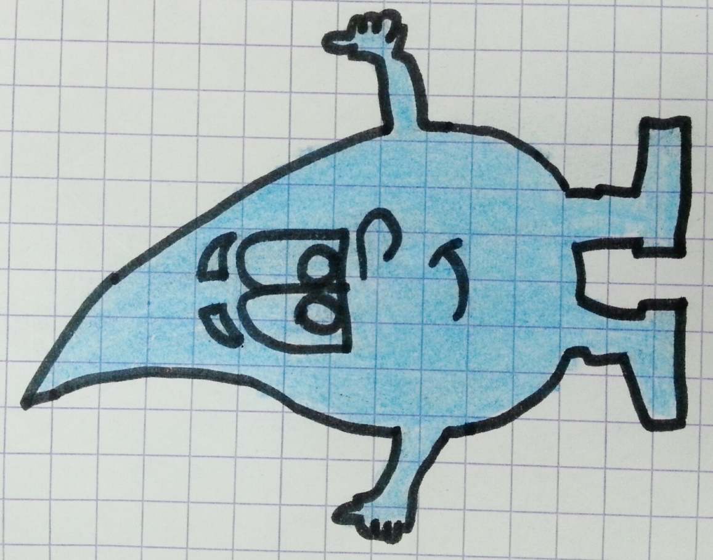
Hallo ich bin Droppi.
Heute zeige ich dir wie ein Wasserkraftwerk funktioniert.
Na dann mal los !

Slide 4
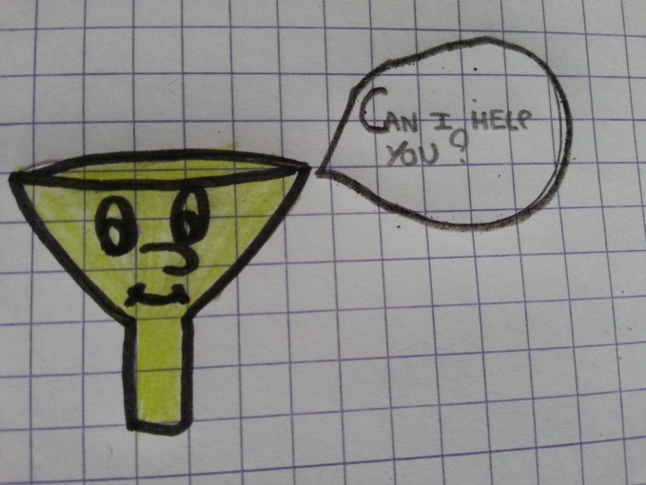
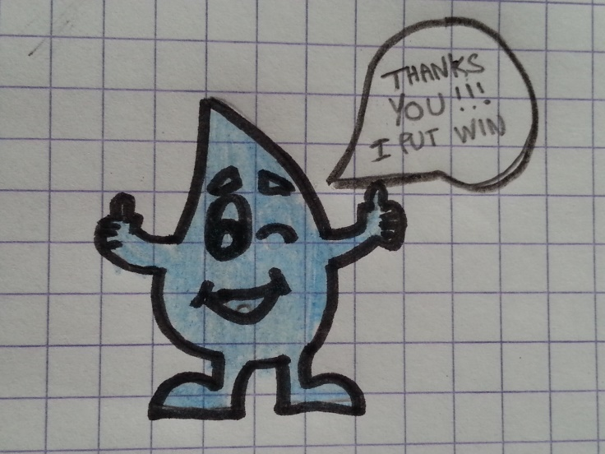
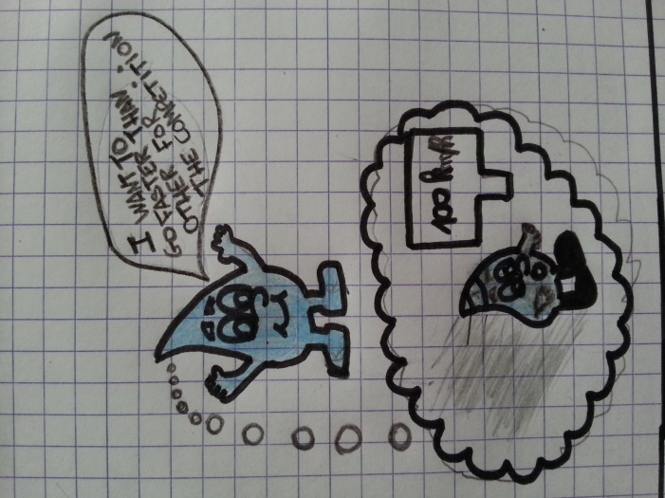
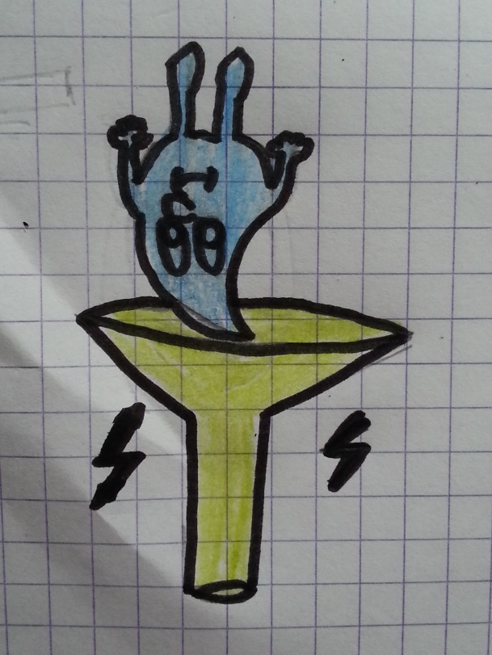
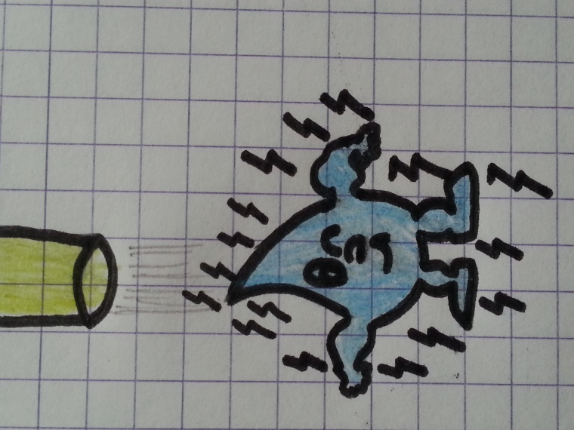
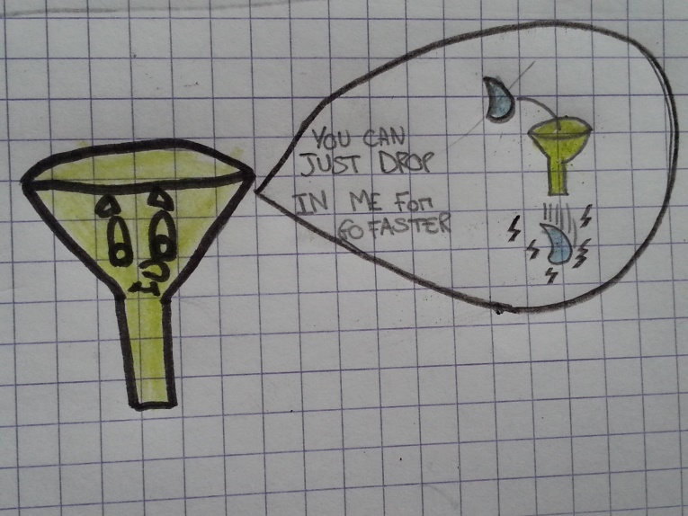
Ich möchte gerne schneller sein bei dem Wettrennen.
Kann ich dir helfen?
Ja bitte, ich möchte gewinnen!
Du musst durch ich durch rutschen um schneller zu werden.

Slide 5
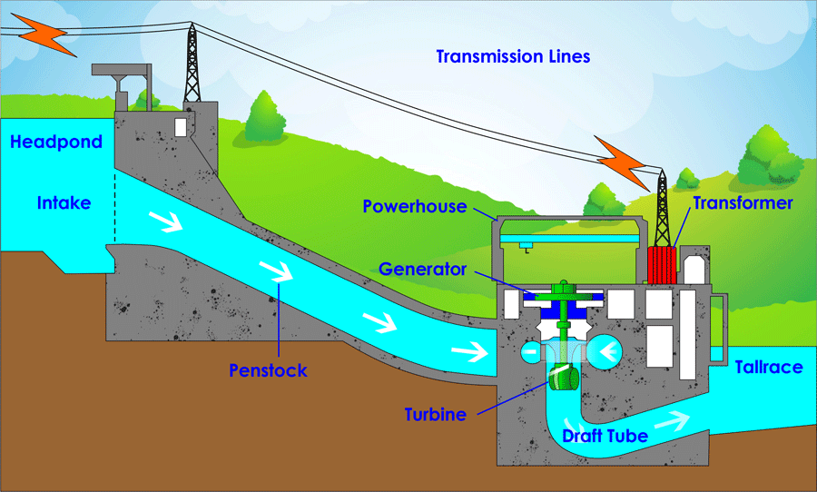
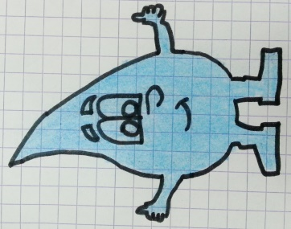
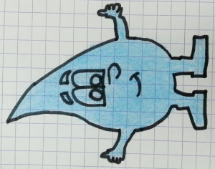
Mir ist langweilig, ich möchte gerne schneller sein!
Von hier aus geht die Energie zu deinem Haus.
Ohaa.
Jetzt bin ich aber schnell.
Jetzt sind meine Freunde und ich schnell genug die Turbinen anzutreiben.
Nun produziert der Generator Energie.

Slide 6

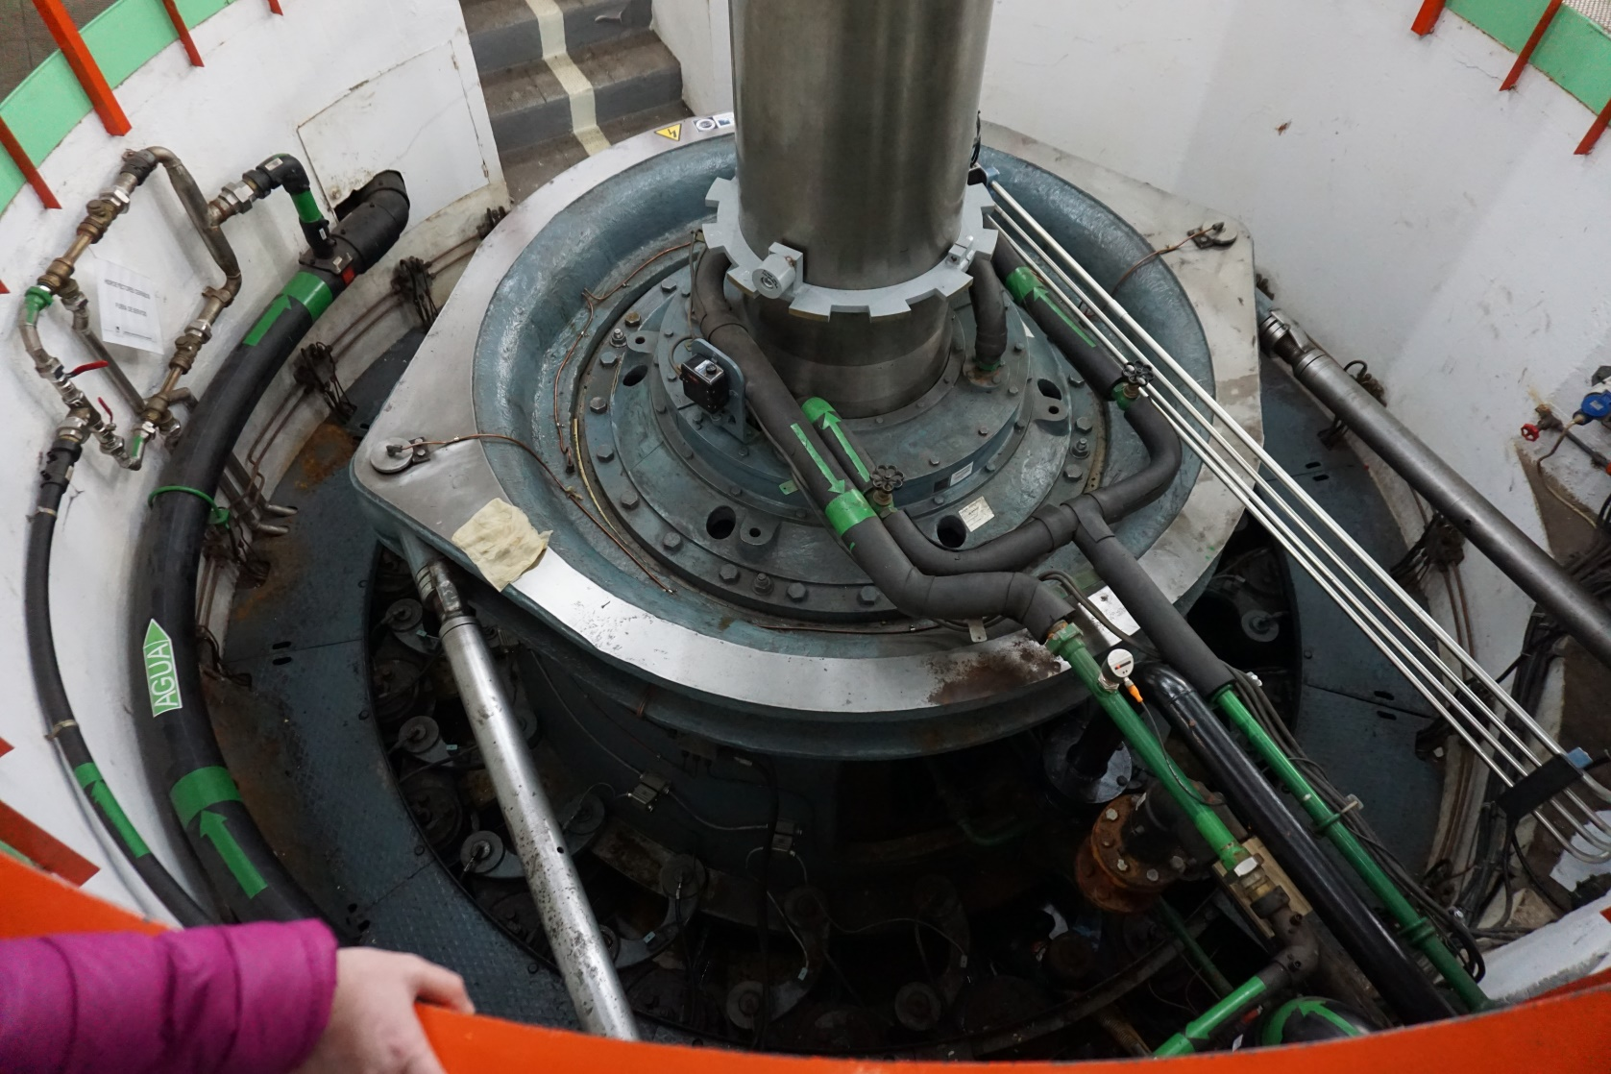
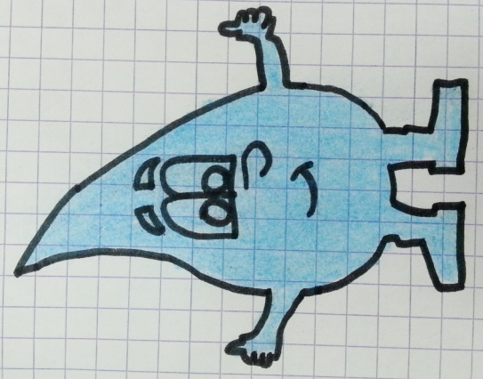
Weist du was das ist?
Das ist die Turbine von vorhin. Hier fließt das Wasser in die Turbine.
Die Arme schütteln von vorne nach hinten.
Die Arme funktionieren wie die Pedale am Fahrrad.

Slide 7
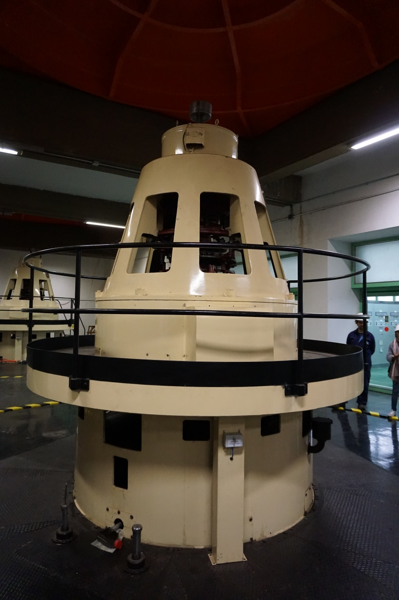
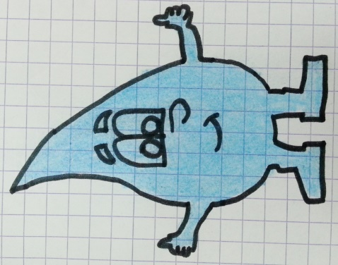
Das ist der Generator. Er wandelt die Energie in Elektrizität um.
Von hier aus startet die Elektrizität ihren weg zu dem Transformer.
Was passiert mit der Energie?

Slide 8
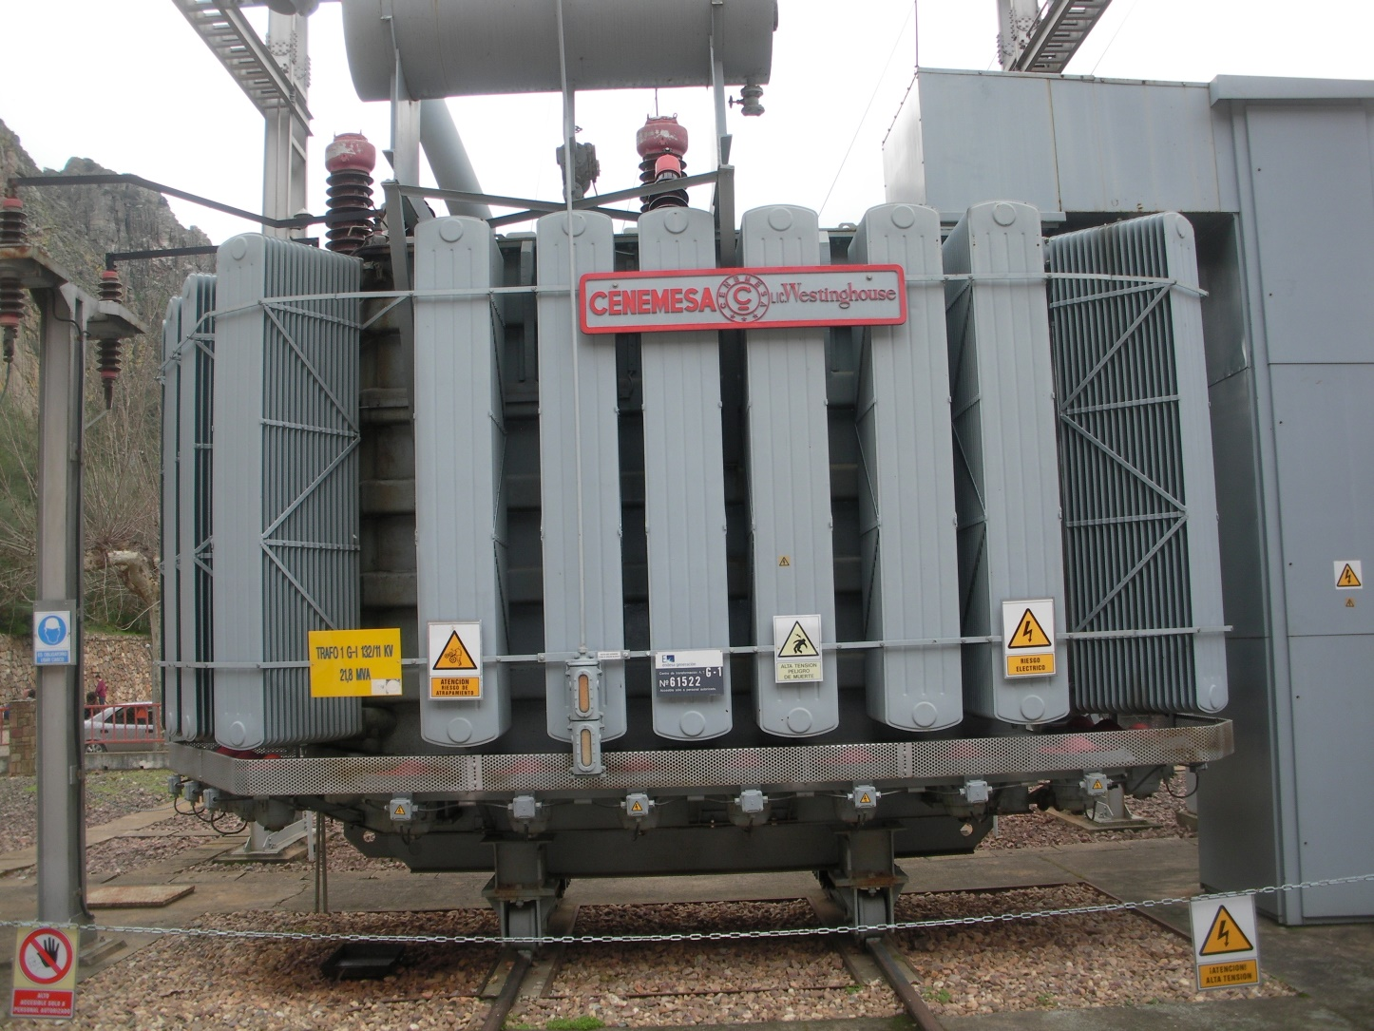
Das ist der Transformer. Von hier aus gelangt die Elektrizität zu den Elektroleitungen.
Was glaubst du was hier passiert?

Slide 9

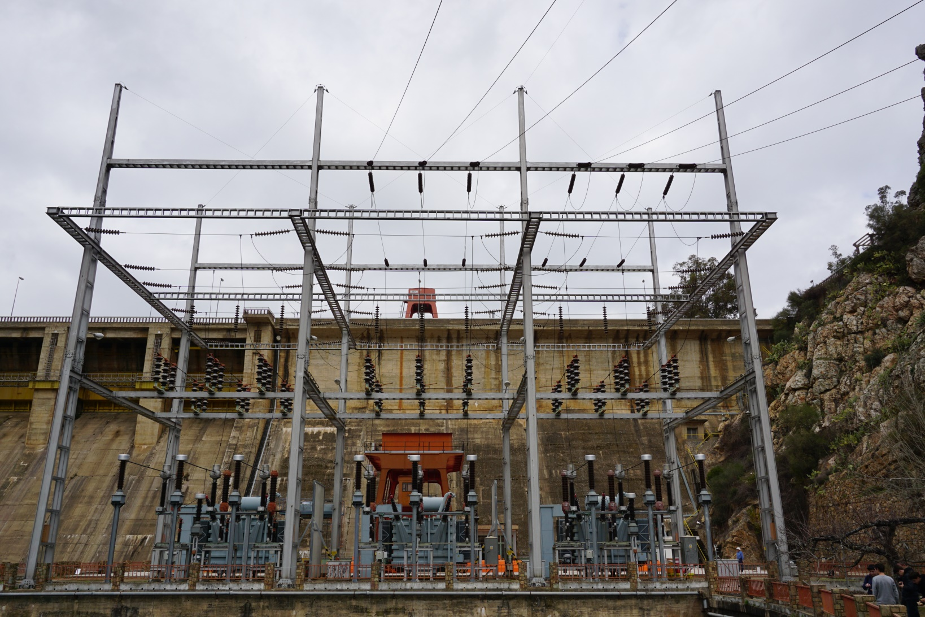

Wie kommt die Elektrizität zu uns nach Hause?
Über die Elektroleitungen kommt die Elektrizität zu uns nach Hause.
Ich bin der jenige der dein Handy und Fernseher zum laufen bringt. Gleichzeitig rette ich unseren Planeten.

Slide 10

Danke für deine Aufmerksamkeit!!!
Ich hoffe du hast etwas gelernt.
Das war ein Teil der Energie herstellung der Zukunft.
UND DENK DRAN!!!
Wir haben nur eine Chance unseren Planeten zu retten.
Lorenzo, Roberto, Patricia, Lukas, Oguz, Thibault and Melina

Slide 11
Links:
Petcorenergy.com
es.wikipedia.org

